Slide 1
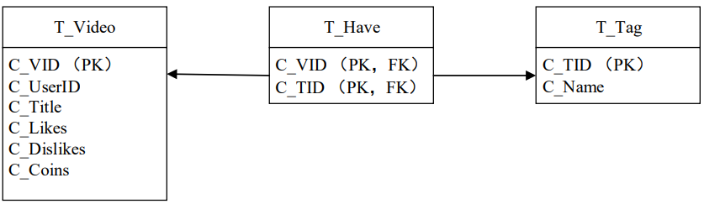
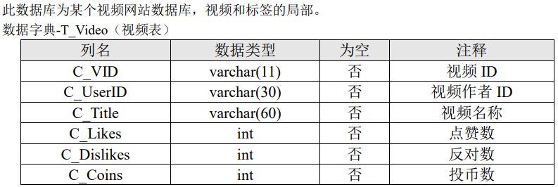
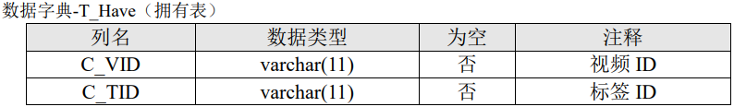
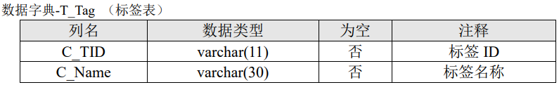
1. 查询名称中含“美食”的点赞数超过 10 万的视频信息，并按点赞数逆序排列显示。（4 分）
select *
from t_video
where c_title like '%美食%' and c_likes >= 100000
order by c_likes desc;
-- 简单查询和排序

Slide 2
2. 新增一个标签，标签号为“game”，标签名称为“游戏”（3 分）
insert into t_tag values ('game', '游戏’);
-- 表的基本操作

Slide 3
3. 将作者 ID 为“ericxie_xtu”的所有视频的投币数都增加 2。（3 分）
update t_video
set c_coins = coins + 2
where c_userid = 'ericxie_xtu’;
-- 表的基本操作

Slide 4
4. 删除反对数大于 10 万且具有“asdf”标签 ID 的视频。（4 分）
delete from t_video a
where c_dislikes >= 100000
and exists
(select 1
from t_have b
where a.c_vid = b.c_vid and b.c_tid = 'asdf’);
DELETE FROM t_video
WHERE c_dislikes >= 100000
AND c_vid IN (
SELECT c_vid
FROM t_have
WHERE c_tid = ‘asdf’ // 也可以使用with创建一个临时表用来存放asdf的tid然后检索就行
);
-- 最喜欢的临时表结构
-- 表单操作（稍微复杂点）

Slide 5
5. 投建立一个视图 V1（C_UserID, C_Total_Likes, C_Total_Dislikes, C_Total_Coins，C_CNT），视图表示每个作者的所有视频点赞数，反对数，投币数和视频总数的情况一览，列分别为用户 ID，总点赞数，总反对数，总币数，视频总数。（6 分）
create view v1
as
select c_userid,
SUM (c_likes) c_total_likes,
SUM (c_dislikes) c_total_dislikes,
SUM (c_coins) c_total_coins,
COUNT (*) c_cnt
from t_video
group by c_userid;
-- 视图的基本操作

Slide 6
6. 查询每个标签下，点赞超过 5 万的视频个数，作者人数，列依次为标签 ID，标签名称，视频个数，作者人数。注意：可能有的标签并没有点赞超过 5 万的视频，这些标签也需要显示；如果一个作者在同一个标签下有多支点赞超过 5 万的视频，那么作者人数只算 1 次。（6 分）
select c_tid,
c_name,
COUNT (c_vid),
COUNT (distinct c_userid)
from t_tag
natural left outer join t_have
natural left outer join (select *
from t_video
where c_likes > 50000)
group by c_tid, c_name;
-- 核心就是使用 t_tag实现 分组聚集罢了：没有那么复杂：

Slide 7
7. 查询通过具有“音乐”标签视频获得投币数最多的作者 ID 与投币数。注意：可能有多位投币数最多且投币数相同的不同作者。 (6 分)
with ta
as ( select c_userid, SUM (c_coins) coins
from t_video natural join t_have natural join t_tag
where c_name = '音乐'
group by c_userid)
select *
from ta
where coins = (select MAX (coins) from ta);
--就是创建临时表 然后对于临时表实现一次最大值的检索罢了
--最喜欢的临时表

Slide 8
8. 查询具有视频 ID 为“2022Qwe”的视频的所有标签的视频 ID 列表。（6 分）
select *
from t_video a
where not exists
(select 1
from t_video b natural join t_have c //这里就看作是表的拓展就行了(核心a
where c_vid = '2022Qwe'
and not exists
(select 1
from t_have d
where c.c_tid = d.c_tid and a.c_vid = d.c_vid))
-- 这里和实验五中有题算是非常类似了：简直就是一模一样的那种 -- 归类为全检索

Slide 9
9. 使用标量子查询，查询各标签中点赞数最多的前 5 名视频的 ID，名称，作者 ID，点赞数。注意：并列数如果超过 5 个，也需要显示出来。（6 分）
select c_tid,
c_title,
c_userid,
c_likes
from t_video a natural join t_have b
where (select COUNT (*)
from t_video c natural join t_have d
where c.c_likes > a.c_likes and d.c_tid = b.c_tid) < 5;
-- 这种类型那么就可以使用 rank() 分组聚集之后再改为标量子查询：那么结果就会非常清晰
-- 标量子查询 与高级聚集函数之间的转换

Slide 10
10. 查询每种标签点赞数在[0,10000],[10001,50000],[50001,200000],20 万以上四个区间的视频总数。列依次为标签名称，LE1，LE5，LE20，GT20。（6 分）
select c_tid,
c_name,
COUNT (case when c_likes <= 10000 then 1 else null end) LE1,
COUNT (case when c_likes <= 50000 then 1 else null end) LE5,
COUNT (case when c_likes <= 200000 then 1 else null end) LE20,
COUNT (case when c_likes > 200000 then 1 else null end) GE20
from t_tag natural join t_have natural join t_video
group by c_tid, c_name;
-- 就是COUNT 内的 判别罢了 当然还有SUM等等之类的判别

Slide 11
1. 关系模式 R=（A,B,C,D,E,G），其上存在函数依赖集 F= {C→B, AD→C, CD→BG, BC→AE }
a. 证明 AD 其为候选键。（5 分）
AD⁺ = ADC⁺ = ADCBG⁺ = ADCBGE = R ⇒ AD 是超键
A⁺ = 𝐴,𝐷⁺ = 𝐷 ⇒ 𝐴𝐷是候选键

Slide 12
1. 关系模式 R=（A,B,C,D,E,G），其上存在函数依赖集 F= {C→B, AD→C, CD→BG, BC→AE }
b. AD 是唯一的候选键吗？请证明。（5 分）
CD⁺ = 𝐶𝐷𝐵𝐺⁺ = 𝐶𝐷𝐵𝐺𝐴𝐸 = 𝑅, 所以 CD 是超键，所以，AD 不是唯一的候选键。

Slide 13
1. 关系模式 R=（A,B,C,D,E,G），其上存在函数依赖集 F= {C→B, AD→C, CD→BG, BC→AE }
c. 将 R 分解成 R₁=（BC），R₂=（ACDEG），请问 R₂ 是否满足 BCNF？（5 分）
𝐶⁺ = 𝐶𝐵⁺ = 𝐶𝐵𝐴𝐸,
𝐶⁺ ∩ 𝑅₂ = 𝐴𝐶𝐸, 𝐴𝐶𝐸 ≠ 𝑅 且𝐴𝐶𝐸−𝐶=𝐴𝐸≠ Φ。所以，R₂不满足 BCNF。
--证BCNF直接模板就行：：某个元素的闭包与它的交集既不等于它，这个闭包又不能去除该元素

Slide 14
1. 关系模式 R=（A,B,C,D,E,G），其上存在函数依赖集 F= {C→B, AD→C, CD→BG, BC→AE }
d. 在 c 小题的分解中，函数依赖 CD→BG 是否被保持？请证明之。（5 分）
CD ∩ R₁ = 𝐶, 𝐶⁺ = 𝐴𝐵𝐶𝐸, 𝐶⁺ ∩ 𝑅1 = 𝐵𝐶, 𝑟𝑒𝑠𝑢𝑙𝑡 = 𝐵𝐶𝐷
BCD ∩ R₂ = 𝐶𝐷, 𝐶𝐷⁺ = 𝐴𝐵𝐶𝐷𝐸𝐺, 𝐶𝐷⁺ ∩ 𝑅₂ = 𝐴𝐶𝐷𝐸𝐺, 𝑟𝑒𝑠𝑢𝑙𝑡 = 𝐴𝐵𝐶𝐷𝐸𝐺
BG ⊂ result ⇒ CD → BG 被保持
-- 按照模板一步一步验证即可

Slide 15
1. 关系模式 R=（A,B,C,D,E,G），其上存在函数依赖集 F= {C→B, AD→C, CD→BG, BC→AE }
e. 使用 3NF 分解算法，将 R 分解成 Ri，所有的 Ri 满足 3NF (6 分)
CD → BG 中的 B 为冗余属性，所以F₁ = {𝐶 → 𝐵, 𝐴𝐷 → 𝐶, 𝐶𝐷 → 𝐺, 𝐵𝐶 → 𝐴𝐸}
BC → AE 中的 B 为冗余属性，所以F₂ = {𝐶 → 𝐴𝐵𝐸, 𝐴𝐷 → 𝐶, 𝐶𝐷 → 𝐺}
F₂中没有冗余信息，左部是唯一，所以F_{C} = F₂
R₁ = 𝐴𝐵𝐶𝐸, 𝑅₂ = 𝐴𝐶𝐷, 𝑅₃ = 𝐶𝐷G
R₂已经包含候选键，三个表之间没有包含关系，所以 3NF 分解结果为R₁, R₂, R₃
_{-- 化为最小函数依赖直接写结果}

Slide 16
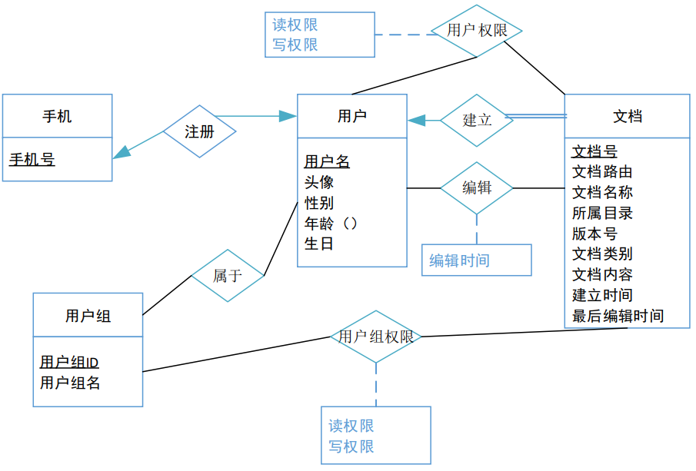
1. 某在线文档协作网站的数据库需求如下：用户使用手机号登录，一个手机号只能申请一个账号。用户信息还包括用户名，头像，性别，年龄。文档分为四种：文章，表格，汇报，画板。 文档包含文档号，文档路由，文档名称，所属目录，建立时间，建立人，最后编辑时间，版本号。建立人可以把文档的读或写权限进行管理，授权给指定的用户或者用户组或者回收对应的权限。请根据现实情况，给出上述系统的 ER 设计图。（10 分）

Slide 17
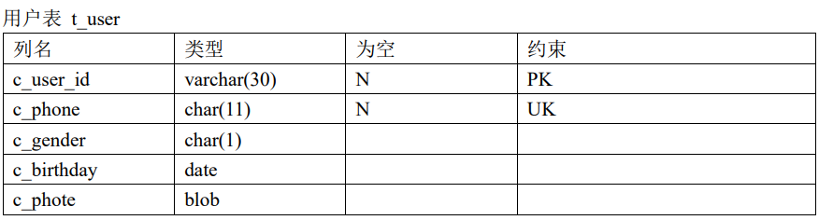
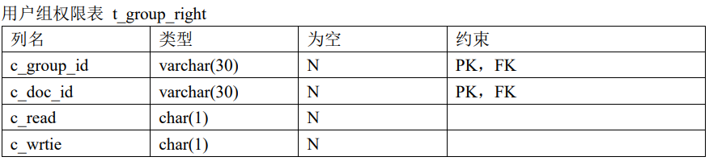

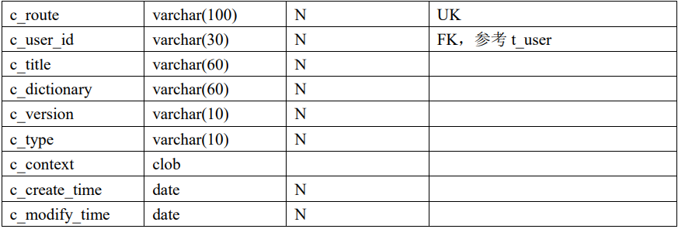
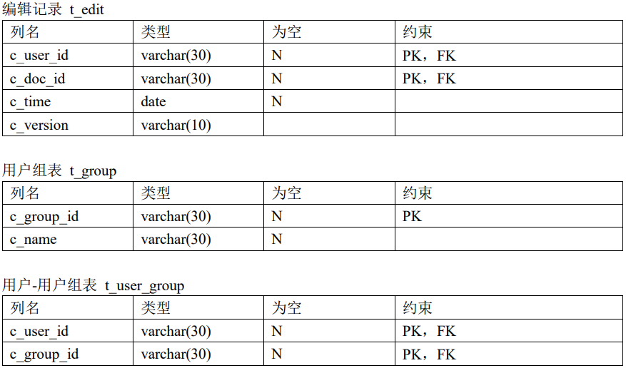
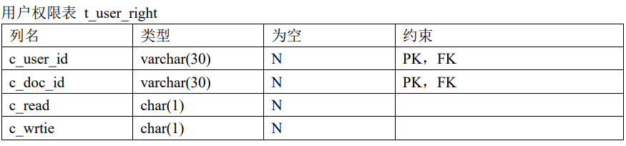
2. 请将上题的 ER 图转换成对应的关系数据库的表，并写出数据库表的数据字典，包括表名，列名，列的类型，列是否为空。表的主键，外键及外键参考的表名（10 分）

Slide 18
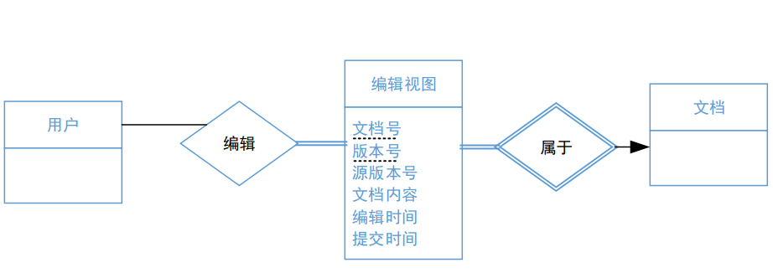
3. 每个人对每一个文档的编辑会存在编辑视图和提交视图两种。编辑视图基于已提交的最新版本 的文档。在没有提交之前，编辑视图只有编辑人能看到；而提交之后，所有人都可以看到最后 提交的版本，并需要更新文档的版本号。请根据这个需求改动，修改之前的 ER 设计。（只需要 画新增、修改的和之前有联系的即可）（4 分）
用户与文档涉及不变。

